Slide 1
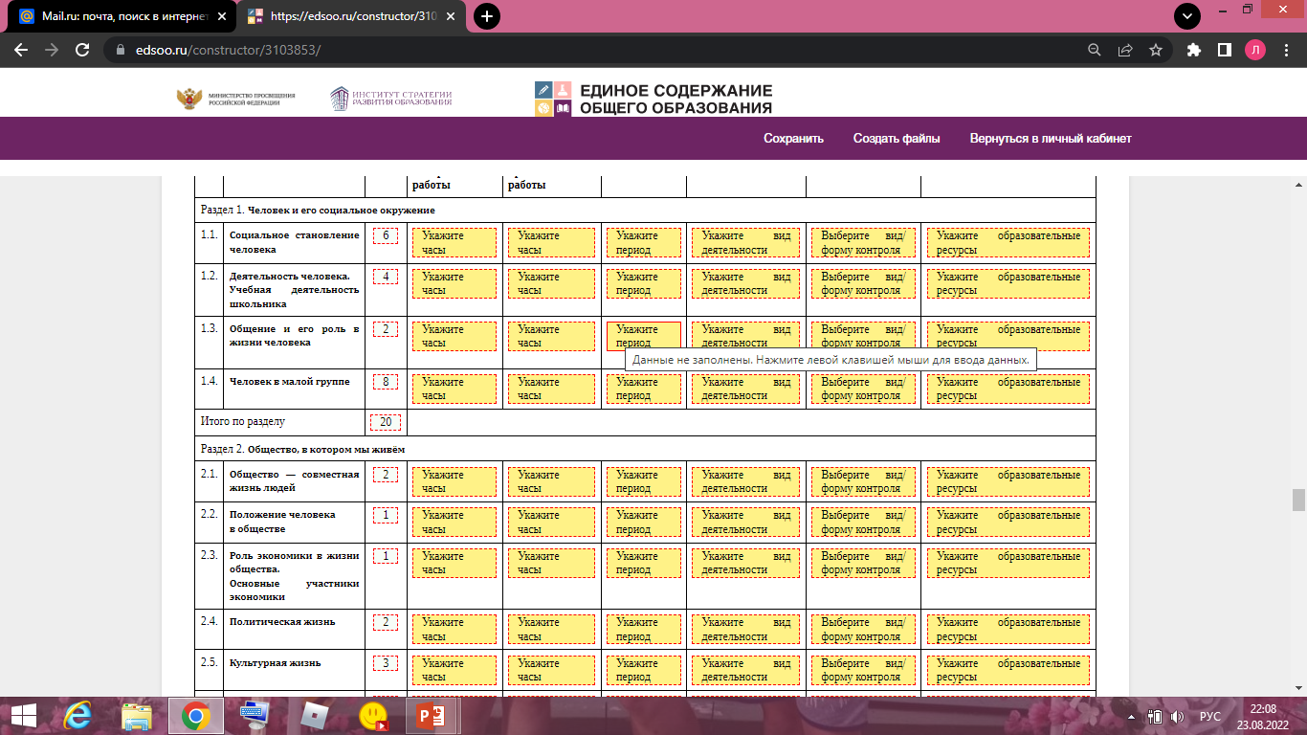

Slide 2
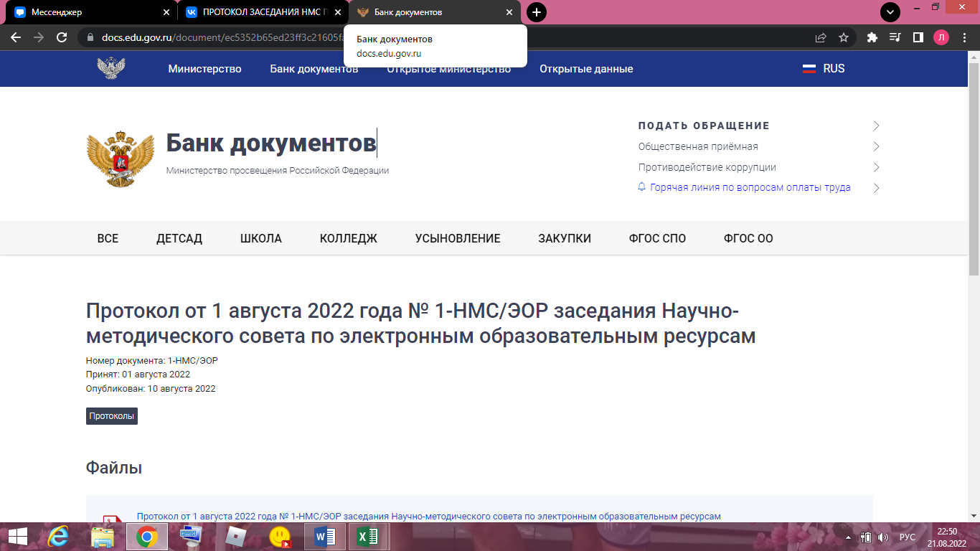

Slide 3
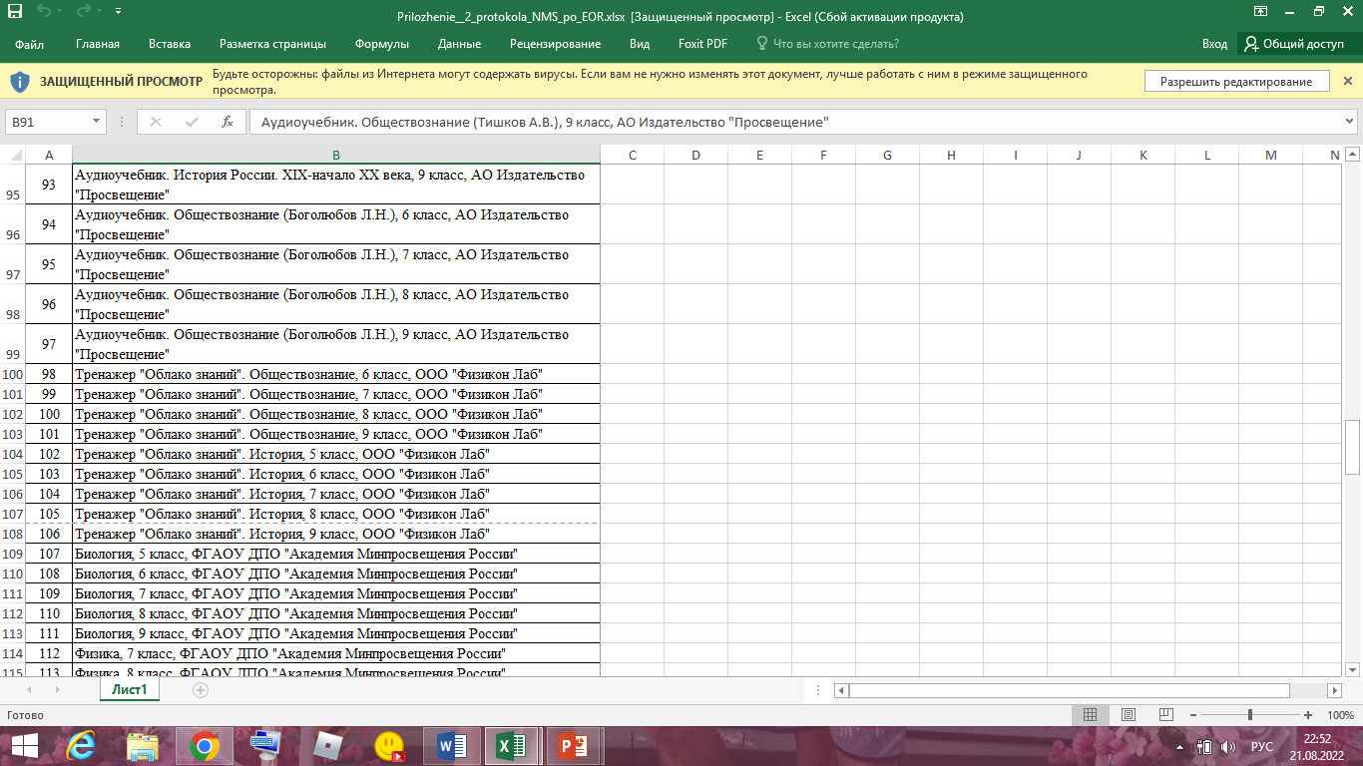

Slide 4
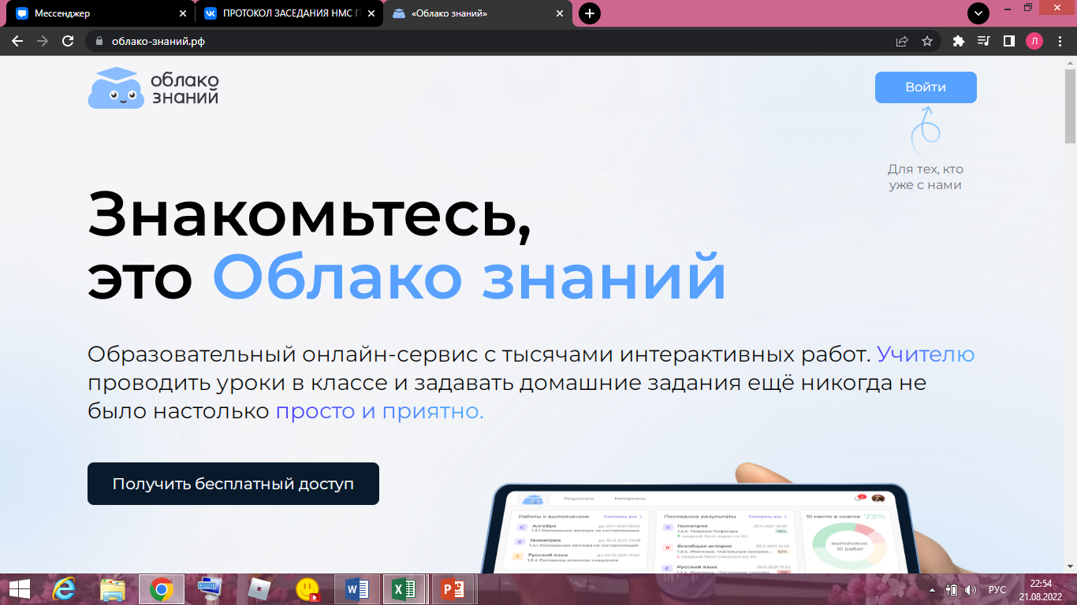

Slide 5
МАТЕРИАЛЫ ДЛЯ РАБОТЫ
Ссылка на Протокол заседания Научно-методического совета по ЭОР (сайт Министерства просвещения РФ) - https://docs.edu.gov.ru/id3305
Ссылка на тренажер «Облако знаний» - https://xn----7sbbb6ahhdhybde.xn--p1ai/
Ссылка на чат учителей истории и обществознания РФ - https://vk.me/join/H9fwcCaLKVvCI190s1TCrrlxl4gaEPLb8as=

